Slide 1
Учење македонски преку интернет

Slide 2
Лична карта на центарот
Основан во 2007 год.
Непрофитен центар лоциран во САД кој дејствува само преку интернет

Slide 3
Лична карта на центарот
Бесплатни ресурси за изучување македонски јазик преку интернет:
Мултимедијални туторијали со квизови
Игри (крстозбори, ребуси, кој сака да биде милионер)
Едмодо (како Фејсбук)

Slide 4
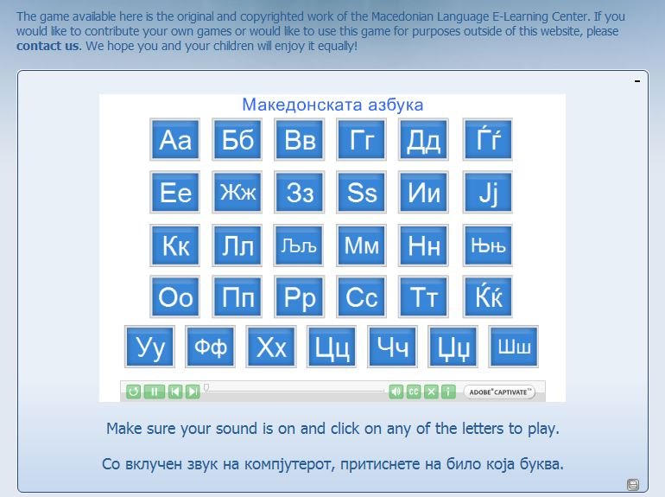
Лична карта на центарот
За деца:
Интерактивни игри (азбука)
Аудиовизуелни игри (цртање)
Архива на текст и аудио со детски песнички и игри од македонската усна традиција

Slide 5
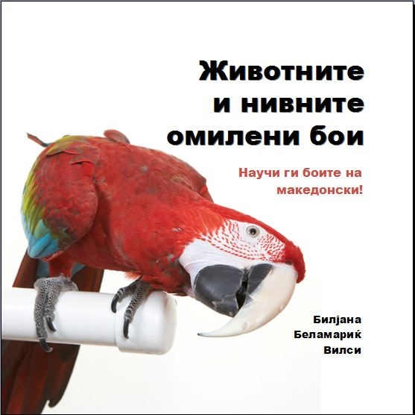
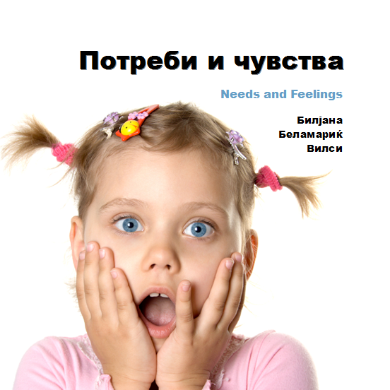
Лична карта на центарот
Книги за деца

Slide 6
Што велат нашите корисници
“This website is my favorite!”
“It's a site that other language groups could copy, in terms of effectiveness it's very good.”
“I love the tutorials”

Slide 7
Добитник на интернационална награда
На 15 јуни 2012 година, интернет страницата на непрофитната организација „Интернет центар за македонски јазик“ (http://makedonskijazik.org) ја доби наградата „Пристап до изучување јазици“ (Access to Language Education) која се доделува од „Конзорциумот за компјутерски потпомогнато изучување на јазици“ (Computer Assisted Language Instruction Consortium, CALICO, КАЛИКО), „Фондацијата за есперантски студии“ и веб страницата Lernu.net. Оваа награда се доделува секоја година на веб страница со бесплатен пристап која што нуди најквалитетни ресурси за изучување на јазици.

Slide 8
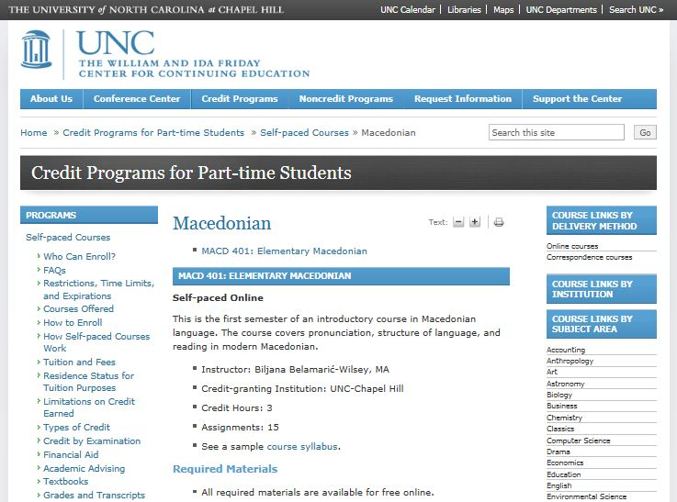
Матерјалите се користат во...
и од приватни тутори...

Slide 9
Повелете, посетете нè!
http://macedonianlanguage.org http://makedonskijazik.org

